Slide 1
Тема: «Разработка и интеграция системы учёта компьютерной техники»
Организация: КОГПОБУ «Слободской колледж педагогики и социальных отношений»
Производственная практика
ПМ.02 Осуществление интеграции программных модулей
Студент: Мищенко Виктор Сергеевич
Группа: 23П-2
Руководитель: Калинин Арсений Олегович

Slide 2

Разработать и интегрировать систему учёта компьютерной техники для Слободского колледжа педагогики и социальных отношений.
Цель практики

Slide 3
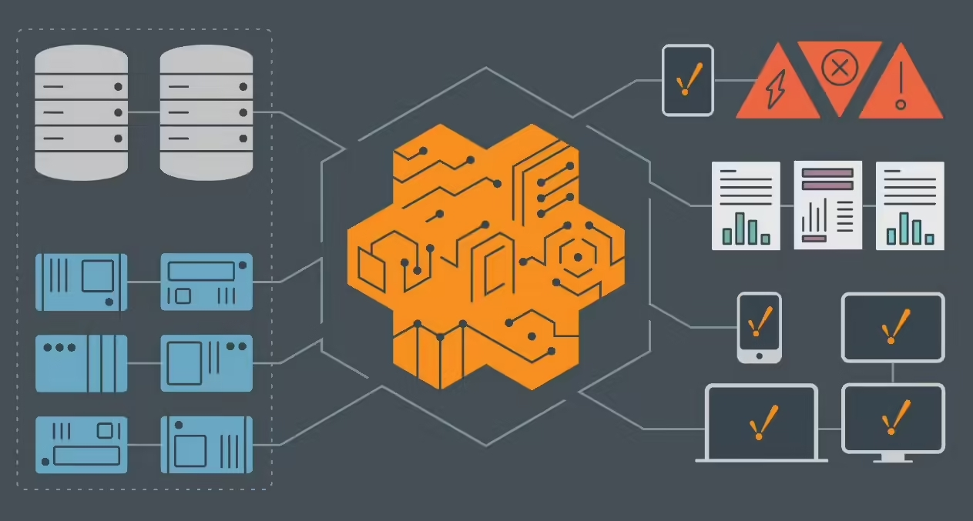
Архитектура системы
01
Язык: C#
02
Платформа: WPF (.NET Framework)
03
СУБД: Microsoft SQL Server
04
Интеграция с внешним API
05
Контроль версий: Git / GitHub

Slide 4
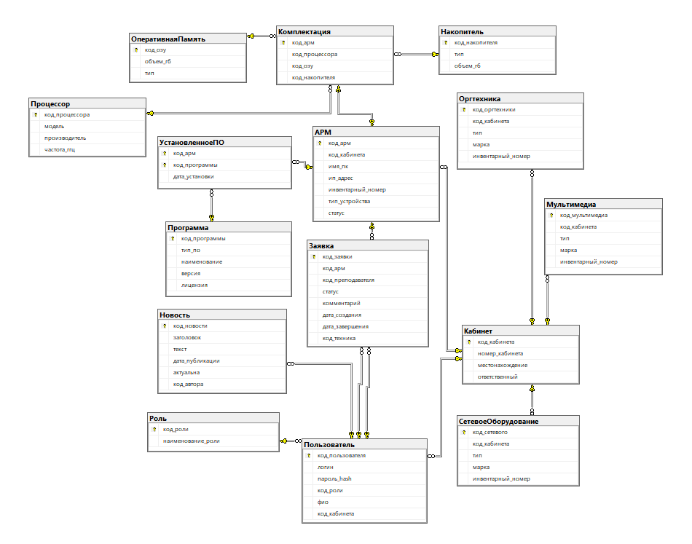

База данных
Основные сущности:
Кабинет
АРМ
Пользователь
Заявка

Slide 5
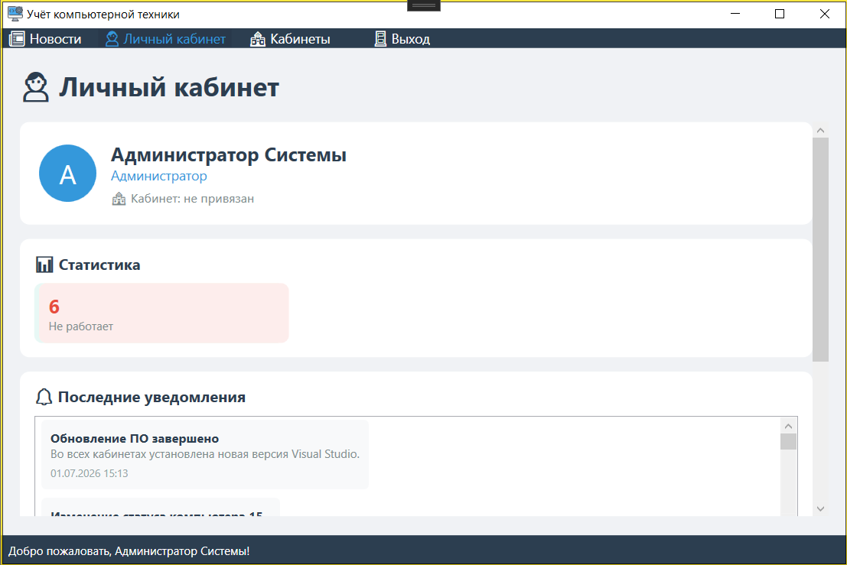
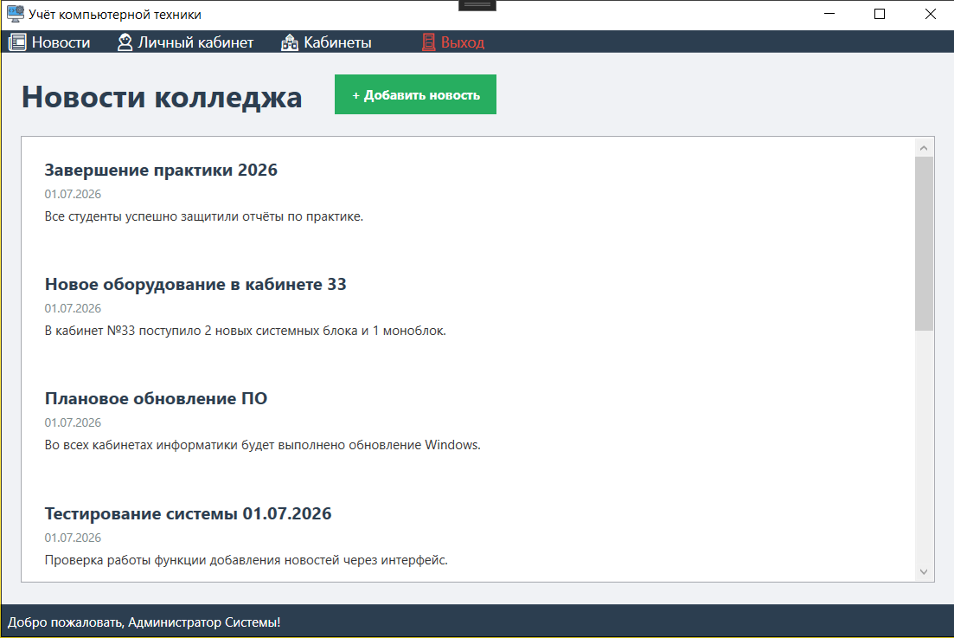
Программа

Slide 6
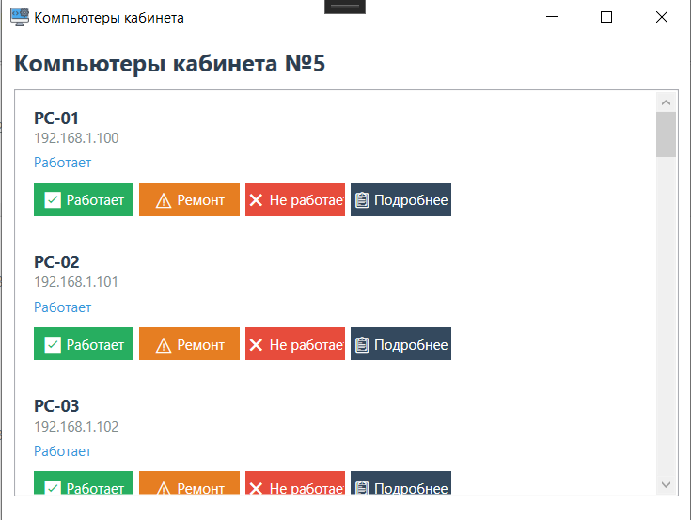
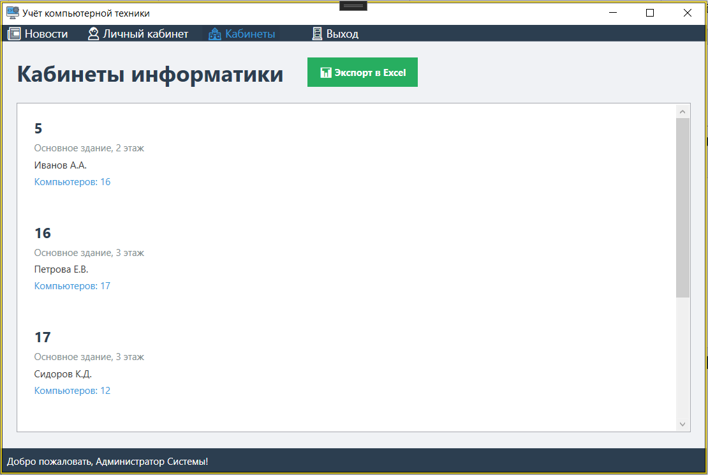
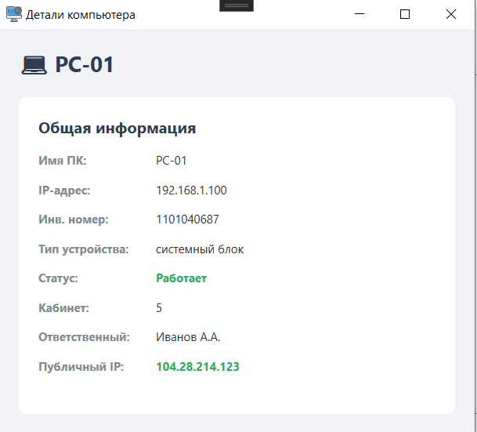
Программа

Slide 7
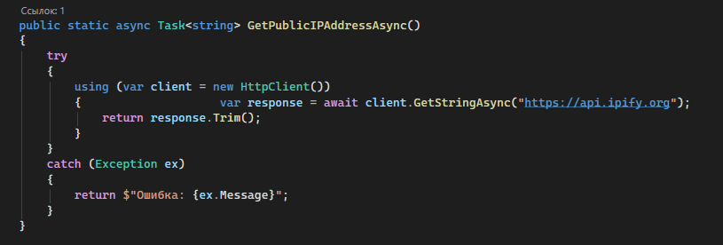
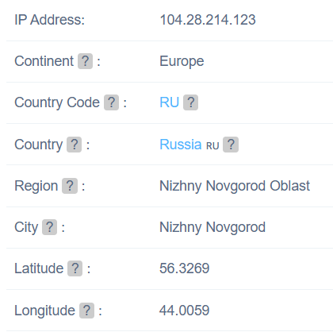

Интеграция с API
Получение публичного IP-адреса через сервис api.ipify.org

Slide 8
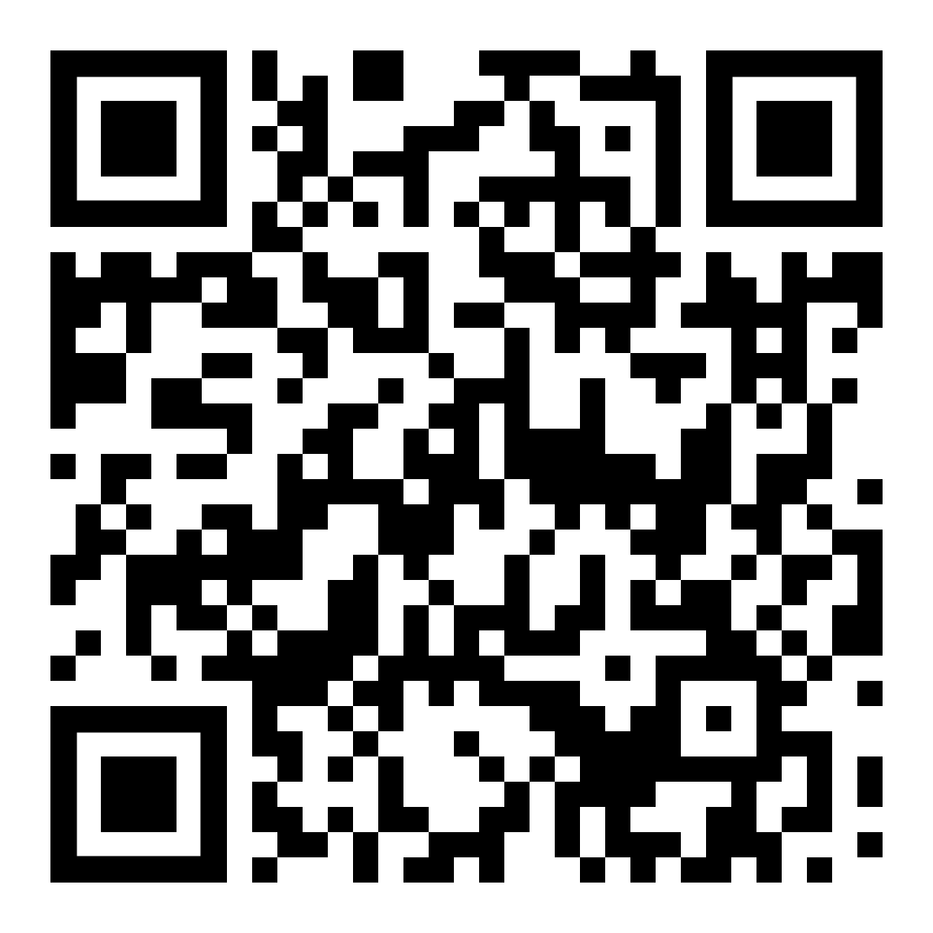

Вывод
Цель достигнута.
Система учёта компьютерной техники разработана и интегрирована.
Готова к эксплуатации в учебных целях.

